Slide 1
Бизнес моделиране за бизнеси от кръговата икономика

Slide 2
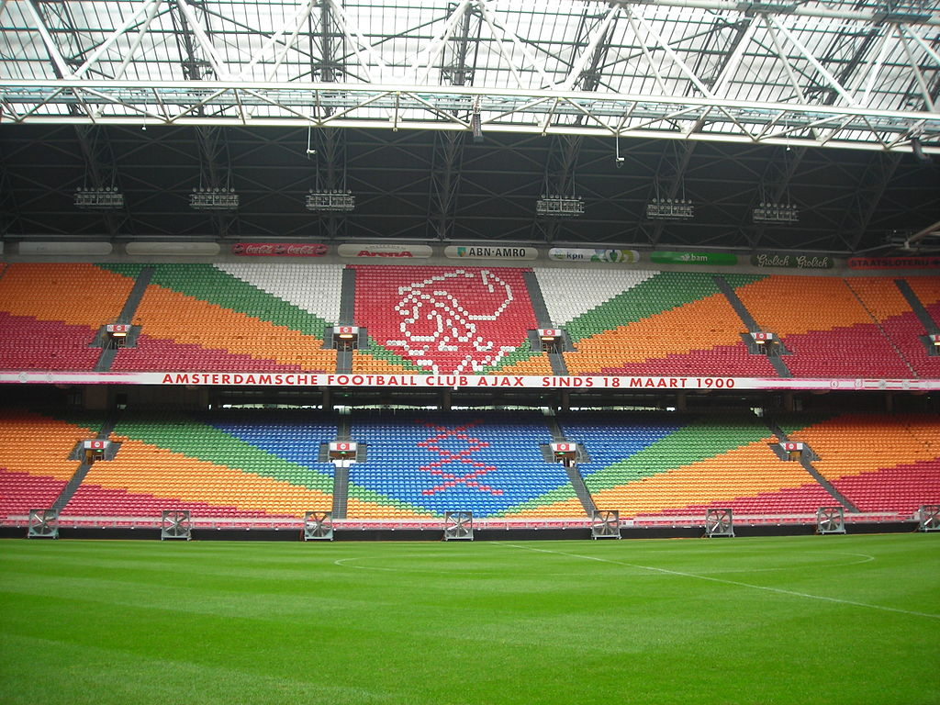
Втори живот за седалката на стадиона
Амстердам Арена – пример за повторна употреба и рециклиране на бракувани седалки за стадион
CC BY-SA 4.0

Slide 3
Цел на урока
Този урок има за цел да представи пример, свързан с рециклирането и повторната употреба, в контекста на кръговите бизнес модели.
Обучаващите се ще имат възможност да разработят схема на дизайнерско мислене и схема на устойчив бизнес модел, като същевременно задълбочат познанията си в концепциите за:
- Кръгови бизнес модели
- Дизайнерско мислене
- Съвместно рециклиране/повторна употреба
- Ъпсайклинг

Slide 4
Структура на урока
Тип дейност | • Класна дейност
Обучителни цели | • Кръгови бизнес модели • Съвместно рециклиране/повторна употреба • Измисляне на дизайни • Практики от кръговата икономика
Обучителни методи | • PBL (Обучение на базата на казуси), експериментално учене
Време/Продължителност | • Цялостна продължителност: 90 минути (в зависимост от големината на групата) • 20 минути за споделяне на кейсстъди „Втори живот за седалката на стадиона” . • 5 минути за обясняване на упражнението „Измисляне на дизайн“. • 25 минути за разработване на схема (канвас) „Измисляне на дизайн“ в малки групи и споделяне на научените знания и резултати с всеки. • 5 минути за обяснение на упражението „Схема (канвас) на бизнес модел. • 25 минути за разработване на схема на бизнес модел в малки групи и за споделяне на наученото и резултатите с всеки. • 10 минути за финална дискусия, заключение и обобщение.
Големина на групата | • Най-много 20 души; подгрупите не трява да се състоят от повече от 5 души.

Slide 5
Структура на урока
Среда и нужни инструменти | • Флипчартове, маркери, листи за записки, химикалки, шаблони на упражения. Всички материали трябва да са съобразени с броя на участниците (трябва да се приготвят преди уъркшопът).
Описание | Обучаващият дава обща картина на урока и започва темата за кръговата икономика с цитата на Елън Макартър. Обучаващият представя примера маркиращ концепциите за: кръгови бизнес модели, модели на дизайн, мислене на дизайни, рециклиране, повторна употреба, ъпсайклинг. Обучаващият обяснява първото упражение, предвидено за обучаващите се, което да се разработи на малки групи. Обучаващите се споделят своите отговори, а обучаващият задава въпроси, за да изучи техните резултати и представя концепцията за съвместно рециклиране и повторна употреба в презентацията. Обучаващият променя подхода и представя ново упражнение с различен казус, който се нуждае от решаване използвайки упражнението за схема на бизнес модел. Обучаващите споделят решенията си и обучаващият се намесва с въпроси и предположения, за да придаде динамика. Обучаващият приключва урока с обобщение на постигнатите резултати.
Опасения и съвети за изпълнение | Обучителят трябва да бъде подготвен предварително да модерира динамиката на групата, взимайки предвид следното: • Комуникационни примери (добри и лоши) • Възможни решения • Факторът на усложняването
Вариации | Адаптирайте упражнението към местната ситуация, ако е възможно. Бъдете внимателни при засягането на чувствителни теми.

Slide 6
"За да решим големи проблеми като изменението на климата, отпадъците и замърсяването, се нуждаем от голяма идея.
Време е да преосмислим начина, по който проектираме, произвеждаме и използваме нещата, от които се нуждаем - от храната, която ядем, до дрехите, които носим.
Заедно можем да създадем по-добро бъдеще за бизнеса, обществото и природата".
Източник: https://ellenmacarthurfoundation.org/

Slide 7
Примерът „Арена Амстердам“
Амстердам Арена, наречена Йохан Кройф Арена, е стадионът на футболния клуб Аякс и място за провеждане на концерти и събития. При подготовката за домакинството на Европейското първенство по футбол през 2020 г. (УЕФА Евро 2020) клубът подменя всички седалки на стадиона, но желае да използва отново старите седалки чрез кръгов подход. В този проект те ангажират изследователската програма "Градски технологии" в Университета за приложни науки в Амстердам (AUAS).
Като базов сценарий е било прието, че седалките на стадиона трябва да се третират като отпадъци, което означава, че стоманените рамки могат да бъдат продадени на производители на метали за рециклиране, а седалките могат да бъдат частично рециклирани и частично изгорени от предприятия за рециклиране на пластмаса.

Slide 8
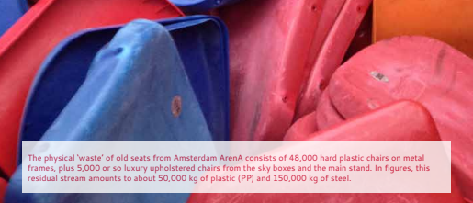
Примерът „Арена Амстердам“
От тази отправна точка се проучват три алтернативни сценария, за да се даде втори живот на седалките на стадиона:
• Сценарий 1: Преразпределение на седалките за повторно използване на други стадиони
• Сценарий 2: Преработване на седалките на стадиона в столове
• Сценарий 3: Рециклиране на суровината от седалките на стадиона за различни цели
Source: https://www.hva.nl/binaries/content/assets/subsites/kc-techniek/second-life-of-a-stadium-seat.pdf?1541515706243

Slide 9
Примерът „Арена Амстердам“
Сценарий 1: Преразпределение на седалките за повторно използване на други стадиони
При първия сценарий седалките на стадиона, включително рамките, се разглобяват, транспортират и монтират на други стадиони. Амстердамската арена предоставя демонтирани седалки на аматьорски стадиони в различни части на света. 2500 седалки са изпратени на Кюрасао, 2700 - на Суринам, а 2000 седалки - запазени за футболни игрища в Нидерландия. Този сценарий за повторна употреба е полезен за аматьорските стадиони поради ограничените им средства за изграждане или модернизиране на настоящата им база с нови седалки.

Slide 10
Примерът „Арена Амстердам“
Сценарий 2: Преработване на седалките на стадиона в столове
При сценария за проучване на опциите за ъпсайклинг (рециклиране със създаване на продукт с по-висока стойност) на седалките на стадиона са идентифицирани няколко варианта, като се започне със събирането на дизайни на столове и съответните прототипи, направени с оригиналните седалки. :
- Дизайн на столове с повторно използване на оригиналните стоманени рамки
- Проекти на столове, включващи други съществуващи рамки
- Проекти на столове с персонализирана рамка
- Проекти на столове с дигитално изработена рамка

Slide 11
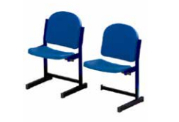
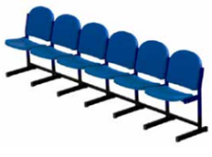
Примерът „Арена Амстердам“
Сценарий 2: Преработване на седалките на стадиона в столове
Дизайни за столове, използващи оригиналните стоманени рамки
Този вариант вероятно е най-добрият от гледна точка на кръговата икономика, тъй като целта е била да се използват повторно възможно най-много материали от съществуващите седалки. За разглеждането на това решение са били привлечени няколко производители на мебели. Избраният стол е изработен от съществуващата рамка и пластмасовите части на оригиналната седалка, монтирани върху новоизградена основа.
Прототип на единичен стол, който може да се свърже с други, направен от Ahrend.
Източник: https://www.hva.nl/binaries/content/assets/subsites/kc-techniek/second-life-of-a-stadium-seat.pdf?1541515706243

Slide 12
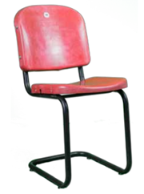
Примерът „Арена Амстердам“
Сценарий 2: Преработване на седалките на стадиона в столове
Дизайни на столове, използващи други съществуващи рамки
Това е възможността за монтиране на пластмасовите седалки от стадиона върху съществуваща, за предпочитане рециклирана рамка на стол. Използването на рециклирани рамки спомага за намаляването на негативното въздействие върху околната среда и спестява разходи, тъй като не е необходимо да се произвеждат нови. Размерът на съществуващите стари седалки обаче е толкова специфичен, че се оказва трудно да се намерят подходящи рамки, които да пасват идеално при монтаж. Решението е да се направят допълнителни корекции на пластмасовите части, което води до повече труд и материали.
Прототип на стол с рециклирана тръбна рамка, направена от AUAS.
Източник: https://www.hva.nl/binaries/content/assets/subsites/kc-techniek/second-life-of-a-stadium-seat.pdf?1541515706243

Slide 13
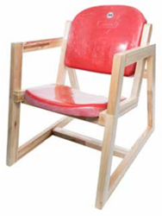
Примерът „Арена Амстердам“
Сценарий 2: Преработване на седалките на стадиона в столове
Дизайни на столове с модифицирана рамка
Проучена е и възможността за изработване на рамка по поръчка, за да се избегне рискът от липса на съществуващи рамки. След като са взети предвид няколко опции, първата нова рамка за стол е изработена ръчно, като за основа е използвана рециклирана дървесина от палети. Въпреки че това е потенциално добро решение, увеличаването на производството не би било лесно поради ограничения, свързани с метода на производство и необходимата работна ръка.
Прототип на модифицирана рамка, използваща дървесина втора употреба – дизайн от AUAS, изработка - Panter.
Източник: https://www.hva.nl/binaries/content/assets/subsites/kc-techniek/second-life-of-a-stadium-seat.pdf?1541515706243

Slide 14
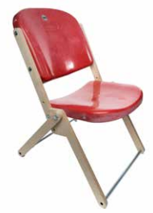
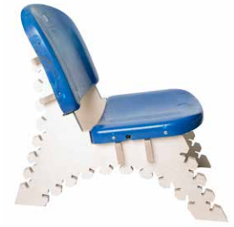
Примерът „Арена Амстердам“
Сценарий 2: Преработване на седалките на стадиона в столове
Дизайни за столове с дигитално създадена рамка
Дигиталното производство улеснява създаването на сложни форми, които да съответстват на специфичните характеристики на пластмасовите седалки.
Един от примерите е комплект от отделни плоски дървени части, които могат да се сглобяват от потребителя. Той може да бъде произведен с ЦПУ, като се фрезова една стандартна дървена плоча, напълно подходяща за опаковане и изпращане до крайния клиент. Със същия метод е произведен и сгъваем стол като алтернатива. 3D принтирането е използвано за производството на пластмасов конектор за свързване на стандартни тръбни профили в подходяща рамка на стола. Тази опция може да помогне за намаляване на транспортните разходи заради възможността да се отпечата на различни места.
Прототип на сгъваем стол от AUAS
Дизайн и прототипи от AUAS с дигитално създадена рамка, която може да бъде модифицирана лесно.
Източник: https://www.hva.nl/binaries/content/assets/subsites/kc-techniek/second-life-of-a-stadium-seat.pdf?1541515706243

Slide 15
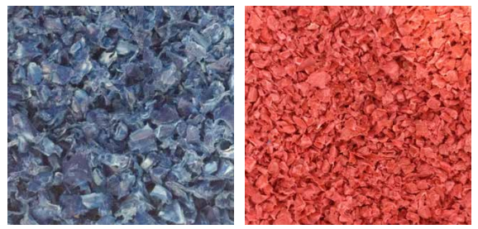
Примерът „Арена Амстердам“
Сценарий 3: Рециклиране на суровината от седалките на стадиона за различни цели
Не всички 50 000 седалки на стадиона са подходящи за повторна употреба чрез преразпределение на други стадиони или рециклиране заради повреди по тях. Проучен е процес за рециклиране на останалите пластмасови части, за да се използват като суровина за производство на различни продукти.
За да се запази суровината на седалките възможно най-близо до оригинала са тествани различни техники за обработка, за да се определят възможните приложения, като формоване под налягане и чрез инжектиране, както и 3D принтиране.
Гранулат от стари пластмасови седалки.
Източник: https://www.hva.nl/binaries/content/assets/subsites/kc-techniek/second-life-of-a-stadium-seat.pdf?1541515706243

Slide 16
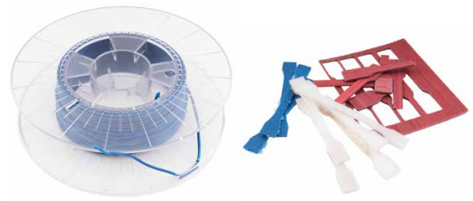
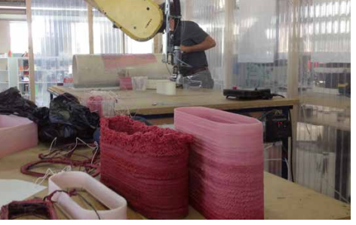
Примерът „Арена Амстердам“
Сценарий 3: Рециклиране на суровината от седалките на стадиона за различни цели
След проведените тестове гранулата от седалките се оказа също толкова ефективен, колкото и първичния полипропилен. Якостта на опън, еластичността и плътността показват обещаващи резултати: демонстрират се добри характеристики на материала, малко по-ниски от тези на нова суровина. (окончателното приложение подлежи на допълнителен анализ на материала)
3D принтирането може да насърчи кръговата икономика чрез използването на рециклирани пластмаси и да отключи творческия потенциал, социалната връзка и положителното въздействие върху околната среда
3D печат на нишки и пръчици за тестове за опън
3D принтиране с индустриална роботна ръка в голям мащаб
Източник: https://www.hva.nl/binaries/content/assets/subsites/kc-techniek/second-life-of-a-stadium-seat.pdf?1541515706243

Slide 17
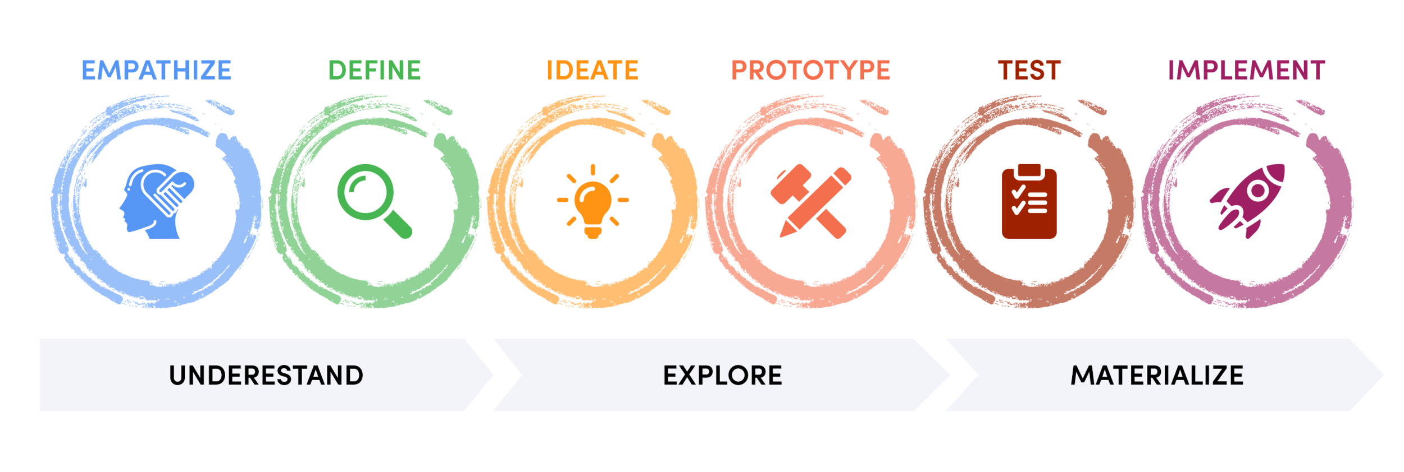
Упражнение 1
Измисляне на дизайн
Представете си, че трябва да намерите решение за това как тези стари пластмасови столове да бъдат трансформирани в съвместна акция за повторна употреба/рециклиране с други държави.
Имате за задача да създадете схема (канвас) за измисляне на дизайн като структуриран подход за планиране на стратегия и процес, водени от дизайн.
Източник: https://freshworks.io/design-thinking-process/

Slide 18
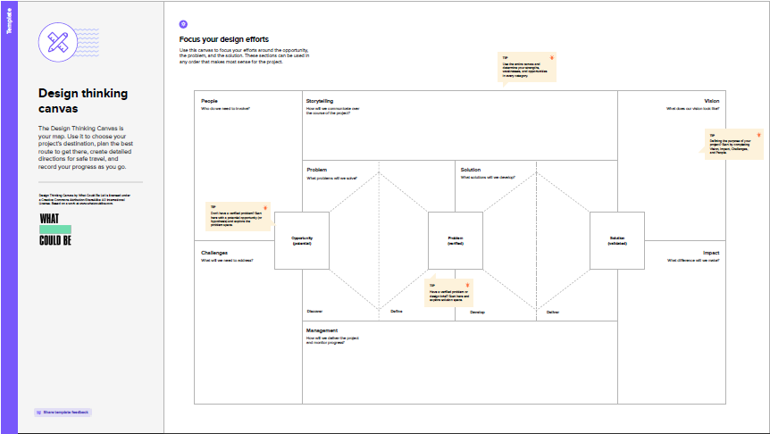
Упражнение 1
Схема за измисляне на дизайн
Схемата за измисляне на дизайн е Вашата карта.
Използвайте я за да изберете целта на своя проект, за да изберете най-добрия път за постигането ѝ, за създаване на добри насоки за действие и за да записвате процеса, докато той тече.

Slide 19
Упражнение 2
Схема на бизнес модел
Представете си, че сте производител на пластмасови столове, който изпитва голям недостиг на суровини, и трябва да намерите решение за бизнеса си, следвайки принципите на кръговата икономика. Използвайте схемата за бизнес модел, за да разработите свой.

Slide 20
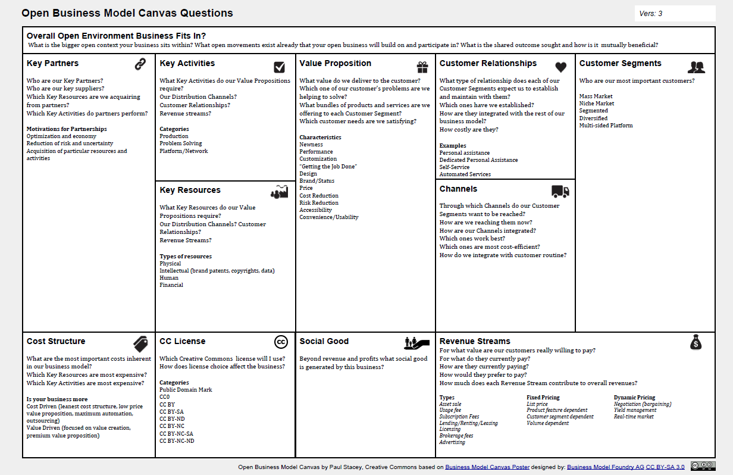
Упражнение 2
Схема на бизнес модел
Схемата на бизнес модел е чудесен инструмент, който ще ви помогне да разберете бизнес модела по прост и структуриран начин. Той ще доведе до прозрения за клиентите, които обслужвате, какви стойностни предложения се предлагат чрез какви канали и как компанията Ви реализира печалба.

Slide 21
Благодарим Ви!
Заключение и обобщение
• Нов живот за седалката на стадиона
• Модели на кръгова икономика
• Измисляне на дизайн
• Съвместно рециклиране и повторна употреба
• Схема за измисляне на дизайн
• Схема за бизнес модел

